Slide 1
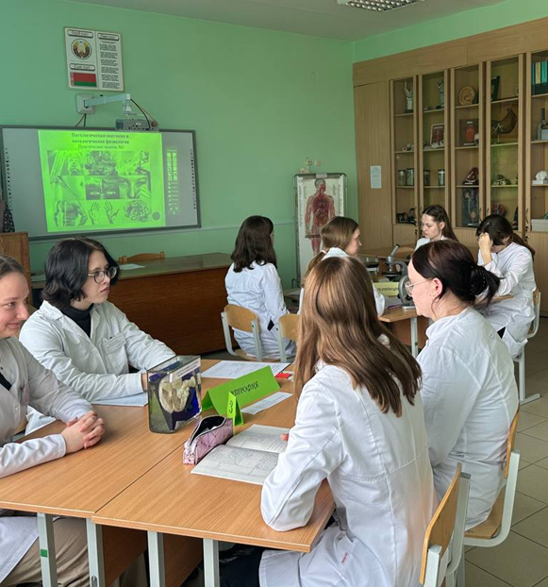
Учреждение образования
«ПИНСКИЙ ГОСУДАРСТВЕННЫЙ МЕДИЦИНСКИЙ КОЛЛЕДЖ»
Цикловая комиссия №3
общественного здоровья и здравоохранения;
медицинской психологии, этики и деонтологии; психологии, медицинской этики и деонтологии; профессиональных коммуникаций в медицине;
анатомии и физиологии; патологической анатомии и патологической физиологии; общей патологии;
медицинской генетики;
фармакологии; клинической фармакологии;
латинского языка и медицинской терминологии;
охраны окружающей среды и энергосбережения

Slide 2
Единая методическая тема:
Совершенствование образовательного процесса на основе использования
информационно-коммуникационных, практико-ориентированных технологий
обучения для формирования профессиональных компетенций будущих
специалистов

Slide 3
УЧЕБНЫЕ ПРЕДМЕТЫ ЦИКЛОВОЙ КОМИССИИ:
Общественное здоровье и здравоохранение
1
Профилактика
2
Эпидемиология
3
Организация здравоохранения
Предупреждение заболеваний – важная задача.
Изучение распространения болезней.
Эффективное управление медицинскими ресурсами.

Slide 4
Медицинская психология, этика и деонтология
Деонтология
Профессиональные обязанности медициского работника
Этика
Психология
Моральные принципы в медицине.
Понимание психических процессов пациентов.

Slide 5
Профессиональные коммуникации в медицине
Медицинский работник-пациент
Эффективное общение – основа доверия.
Медицинский работник –
Медицинский работник
Обмен информацией в команде.
Медицинский работник -общество
Формирование позитивного образа медицины.

Slide 6
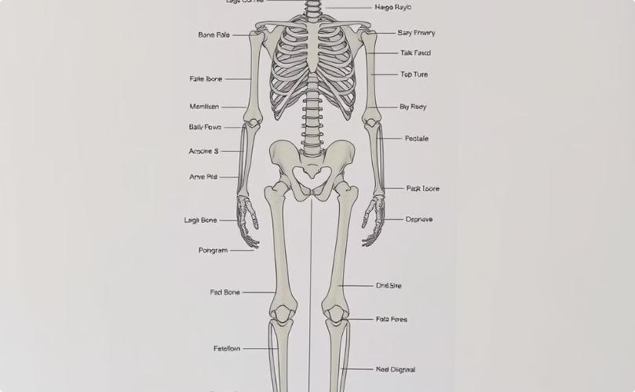
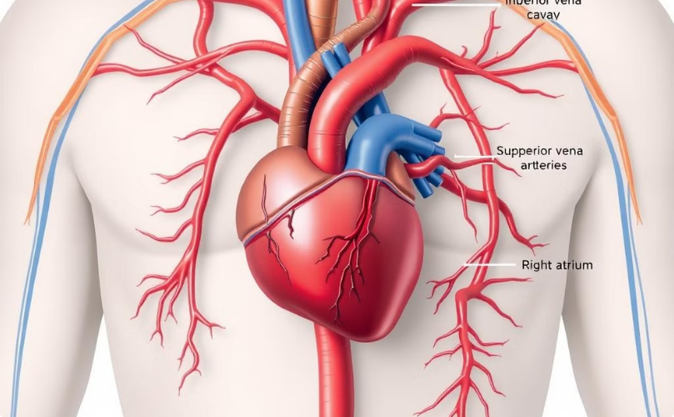
Анатомия и физиология
Анатомия
Физиология
Изучение строения тела человека.
Изучение функций организма.

Slide 7
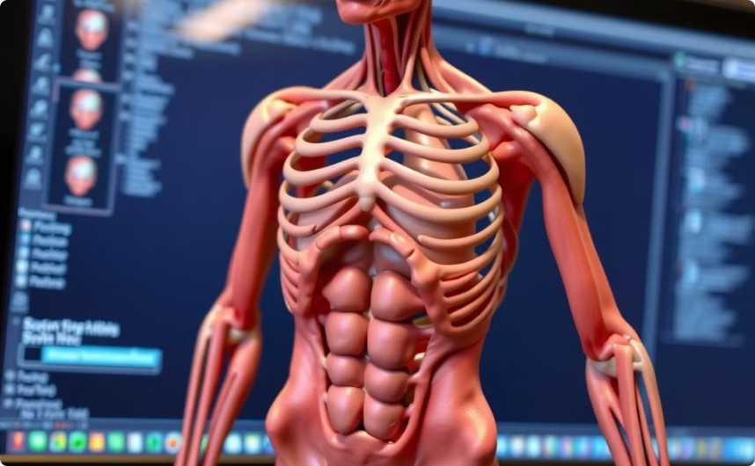
Современные технологии в преподавании анатомии
Использование современных технологий позволяет сделать процесс обучения более наглядным и интерактивным, повышая качество подготовки будущих медицинскиъ специалистов.

Slide 8
Патологическая анатомия и патологическая физиология
Патологическая анатомия
Патологическая физиология
Изучает структурные изменения.
Исследует механизмы развития болезней.

Slide 9
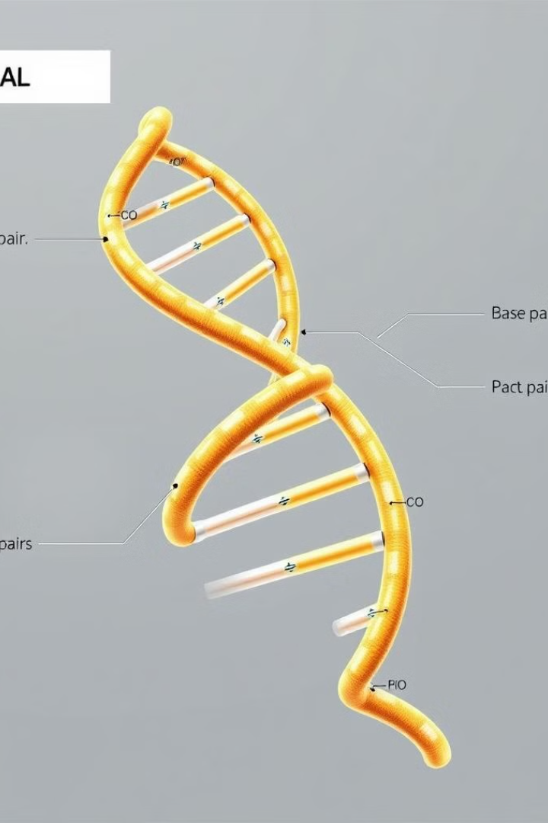
Медицинская генетика
1
Наследственность
Передача генетической информации.
2
Генетические заболевания
Причины и механизмы развития.
3
Генная терапия
Перспективы лечения.

Slide 10
Фармакология и клиническая фармакология
1
2
3
Фармакология
Клиническая фармакология
Фармакотерапия
Изучение действия лекарств.
Лечение заболеваний с помощью лекарств.
Применение лекарств у пациентов.

Slide 11
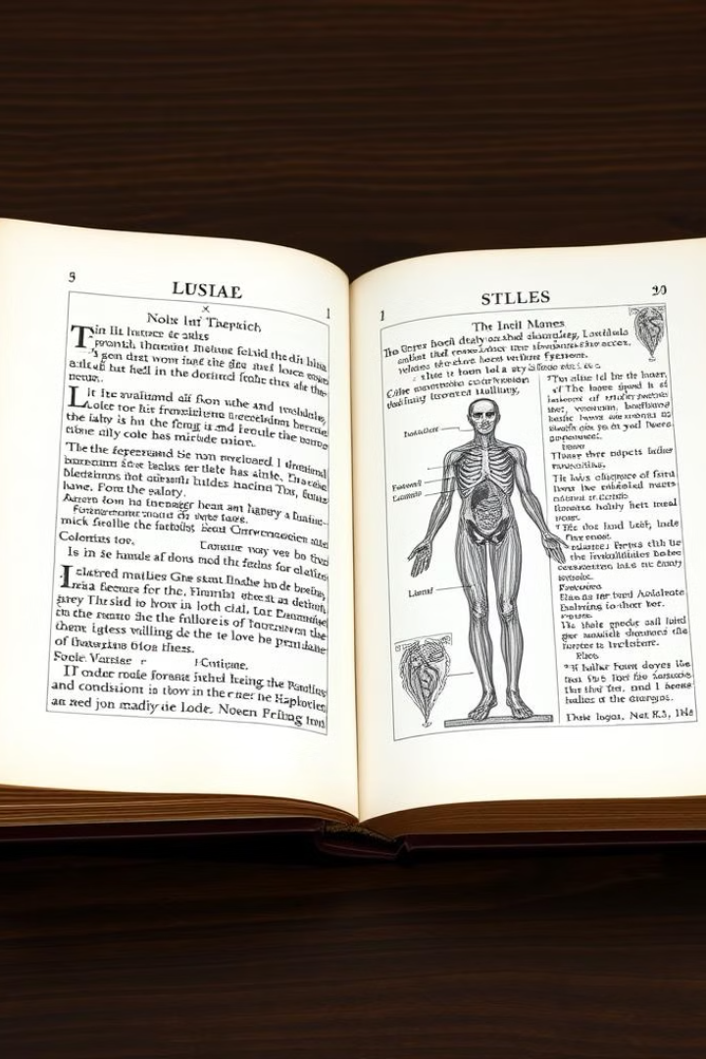
Латинский язык и медицинская терминология
Латинский язык
Основа медицинской терминологии.
Терминология
Понимание медицинских терминов.
Коммуникация
Точная передача медицинской информации.

Slide 12
Охрана окружающей среды и энергосбережение
Экология
Влияние окружающей среды на здоровье.
Энергосбережение
Рациональное использование ресурсов.
Устойчивое развитие
Сохранение здоровья будущих поколений.

Slide 13
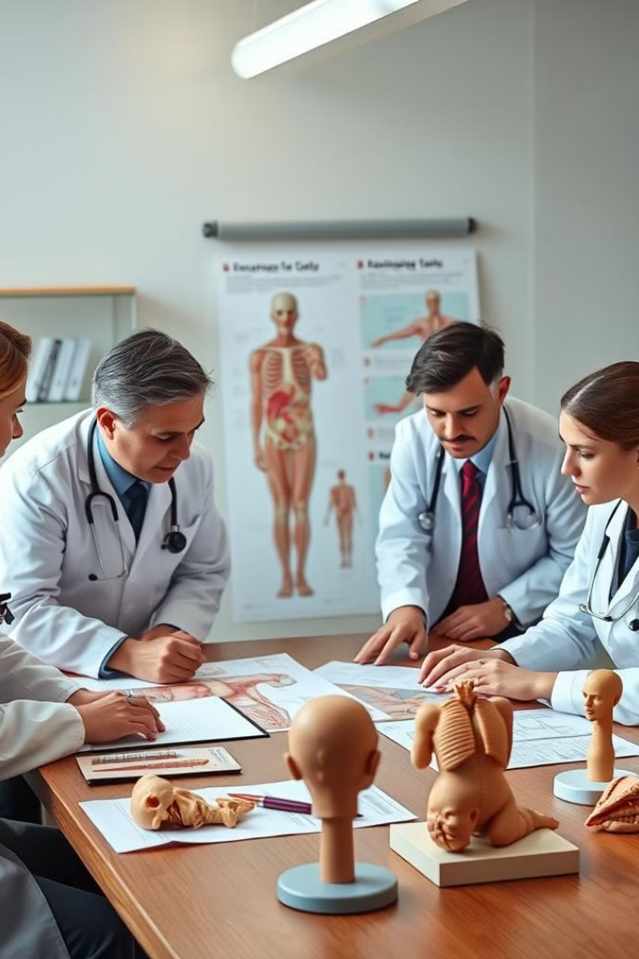
ЦИКЛОВАЯ КОМИССИЯ №3
Цикловая комиссия играет ключевую роль в обеспечении качественного преподавания учебных предметов. Она разрабатывает учебные программы, внедряет инновационные методы обучения и контролирует успеваемость учащихся. Комиссия также занимается научной-исследовательской работой и повышением квалификации преподавателей, обеспечивая высокий уровень подготовки будущих медицинских специалистов среднего звена.

Slide 14
ЦИКЛОВАЯ КОМИССИЯ №3
В составе цикловой комиссии работает
девять штатных преподавателей.
Преподаватели являются экспертами в своих областях и имеют большой опыт работы в медицинском колледже

Slide 15
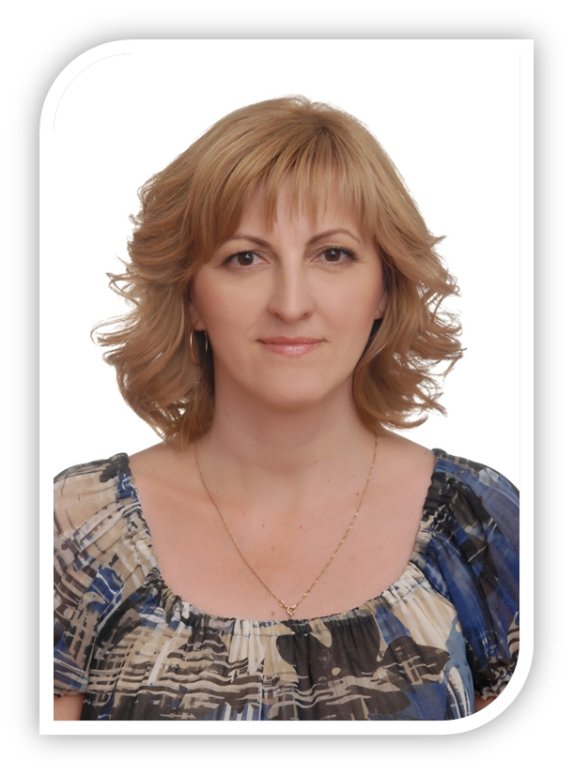
ЦИКЛОВАЯ КОМИССИЯ №3
Кременевская Инна Олеговна
Председатель цикловой комиссии №3
Куратор: 21 СД группы
Заведующий учебной лаборатории (каб.40,41)
Образование: высшее
Педагогическая категория: высшая
Преподаваемые учебные предметы:
«Анатомия и физиология» (СД); «Патологическая анатомия и патологическая физиология» (ЛД, СД); «Общая патология» (МДД);
«Терапия» (СД)

Slide 16
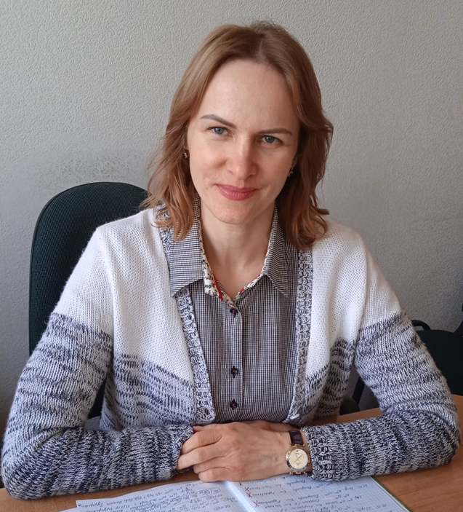
ЦИКЛОВАЯ КОМИССИЯ №3
Крачко Вероника Адамовна
Заведующий сестринским отделением
Образование: высшее
Педагогическая категория: высшая
Преподаваемые учебные предметы:
«Медицинская генетика»

Slide 17
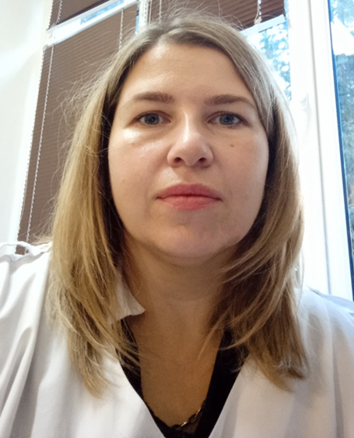
ЦИКЛОВАЯ КОМИССИЯ №3
Поживилко Дина Викторовна
Председатель цикловой комиссии №7
Куратор: 21 МДД группы
Заведующий учебной лаборатории (каб.43)
Образование: высшее
Педагогическая категория: высшая
Преподаваемые учебные предметы:
«Гематологические и общеклинические исследования» (МДД)

Slide 18
ЦИКЛОВАЯ КОМИССИЯ №3
Якутович Валентин Валентинович
Отличник здравоохранения Республики Беларусь
Образование: высшее
Педагогическая категория: высшая
Преподаваемые учебные предметы:
«Анатомия и физиология» (ЛД)

Slide 19
ЦИКЛОВАЯ КОМИССИЯ №3
Савчук Ольга Макаровна
Образование: высшее
Педагогическая категория: высшая
Преподаваемые учебные предметы:
«Латинский язык и медицинская терминология»
Заведующий кабинетом (каб.25)

Slide 20
ЦИКЛОВАЯ КОМИССИЯ №3
Полховская Галина Николаевна
Образование: высшее
Педагогическая категория: высшая
Преподаваемые учебные предметы:
«Психология, медицинская этика и деонтология»
Куратор 42ЛД группы
Педагог-психолог

Slide 21
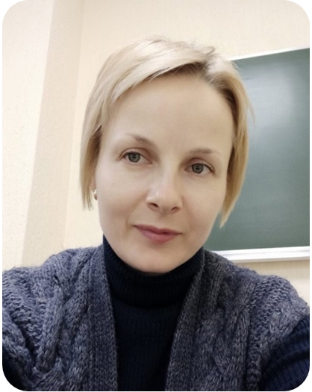
ЦИКЛОВАЯ КОМИССИЯ №3
Рудковская Ольга Николаевна
Образование: высшее
Педагогическая категория: первая
Преподаваемые учебные предметы:
«Фармакология» (ЛД, СД, МДД); «Клиническая фармакология» (ЛД)
Куратор 32ЛД группы
Заведующий учебной лаборатории (каб. 45)

Slide 22
ЦИКЛОВАЯ КОМИССИЯ №3
Капшевич Екатерина Александровна
Образование: высшее
Педагогическая категория: вторая
Преподаваемые учебные предметы:
«Медицинская психология, этика и деонтология»; «Анатомия и физиология» (СД, ЛД)

Slide 23
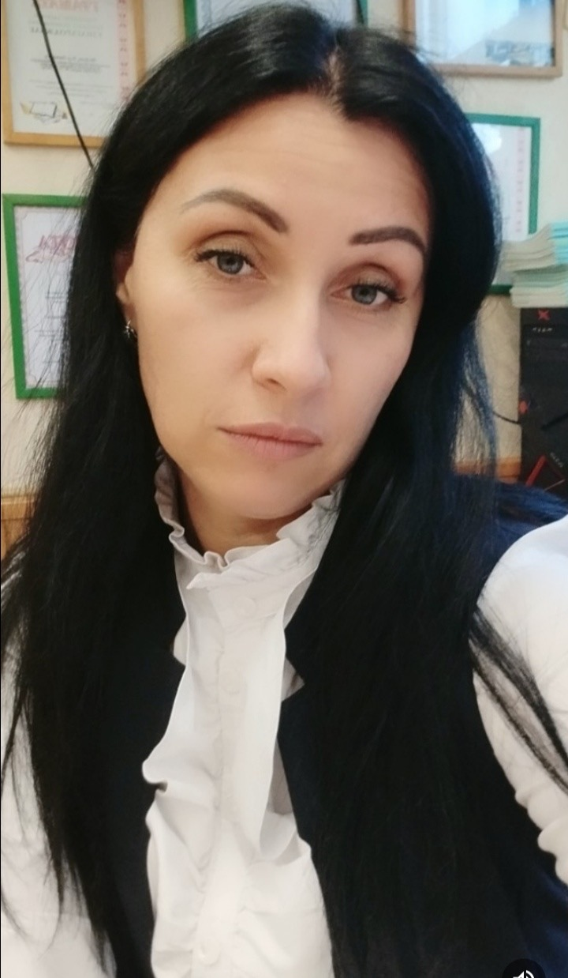
ЦИКЛОВАЯ КОМИССИЯ №3
Таганович Оксана Александровна
Образование: высшее
Педагогическая категория: высшая
Преподаваемые учебные предметы:
«Охрана окружающей среды и энергосбережения» (СД, ЛД, МДД)

Slide 24
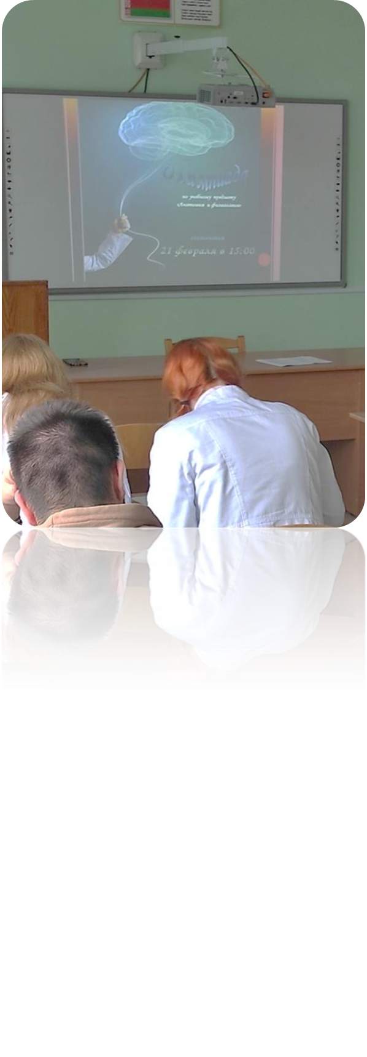
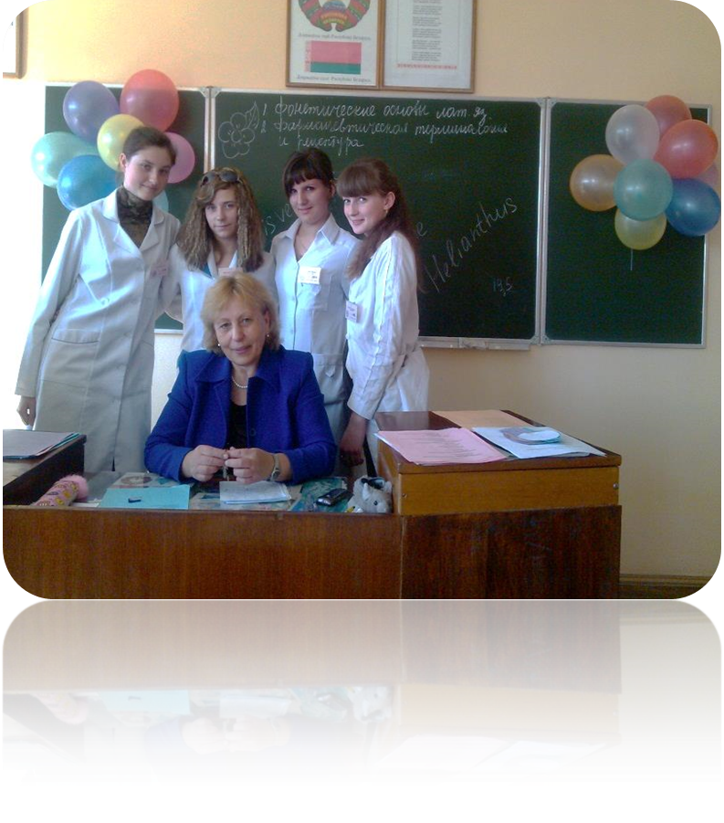
ЦИКЛОВАЯ КОМИССИЯ №3
Для подготовки высококвалифицированных кадров цикловая комиссия располагает учебными лабораториями и кабинетами

Slide 25
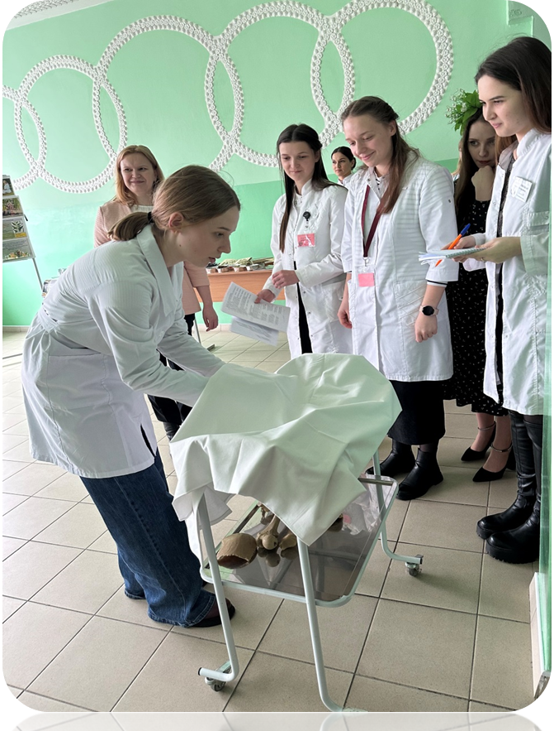
ЦИКЛОВАЯ КОМИССИЯ №3
При лабораториях организованы кружки, деятельность которых направлена на совершенствование профессиональных навыков, расширение кругозора и раскрытие творческих способностей учащихся.

Slide 26
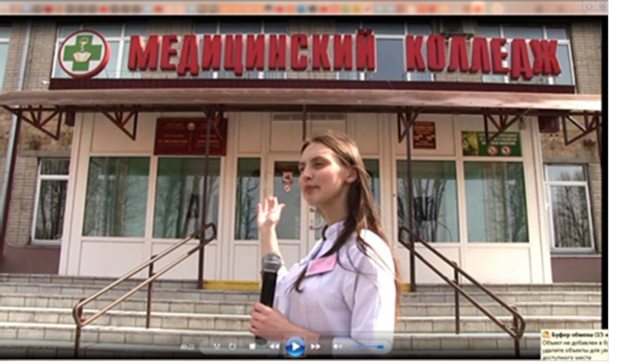
ЦИКЛОВАЯ КОМИССИЯ №3
По итогам работы кружка и в рамках проведения Недели цикловой комиссии ежегодно организуются выставки творческих работ учащихся, проводятся интересные и увлекательные мероприятия

Slide 27
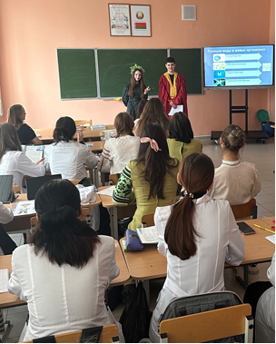
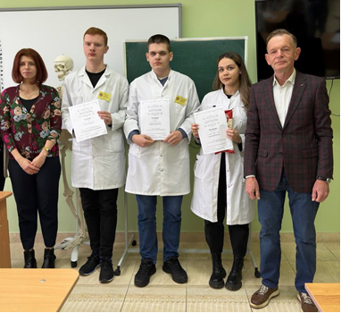
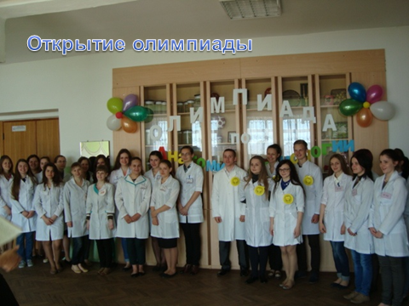
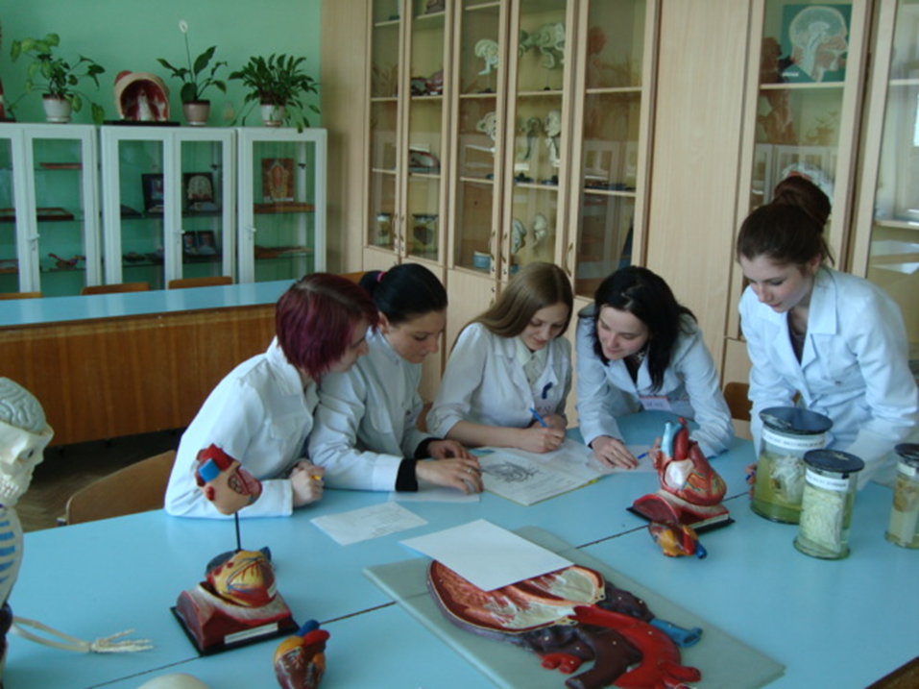
ЦИКЛОВАЯ КОМИССИЯ №3

Slide 28
ЦИКЛОВАЯ КОМИССИЯ №3
ЗАДАЧИ ЦИКЛОВОЙ КОМИССИИ НА 2024/2025 УЧЕБНЫЙ ГОД
• Повышение качества преподавания и профессиональной компетентности преподавателей цикловой комиссии;
• Продолжить внедрение в практику работы информационно- коммуникационных, практико-ориентированных технологий обучения;
• Организация исследовательской работы, подготовка учащихся к участию в конкурсах профессионального мастерства, олимпиадах, научно-практических конференциях различного уровня;
• Освоение преподавателями способов организации обучения учащихся с широким использованием современных средств коммуникации, онлайн
взаимодействия, дистанционного обучения и образовательных Интернет- ресурсов.

Slide 29
ЦИКЛОВАЯ КОМИССИЯ №3
Работоспособность коллектива цикловой комиссии огромна.
Здесь сочетается мудрость и рассудительность старшего поколения с молодостью и энергичностью молодых. Профессиональный опыт работы передается через взаимопосещаемость преподавателей, связь с практическим здравоохранением и постоянным повышением квалификации.

